Slide 1
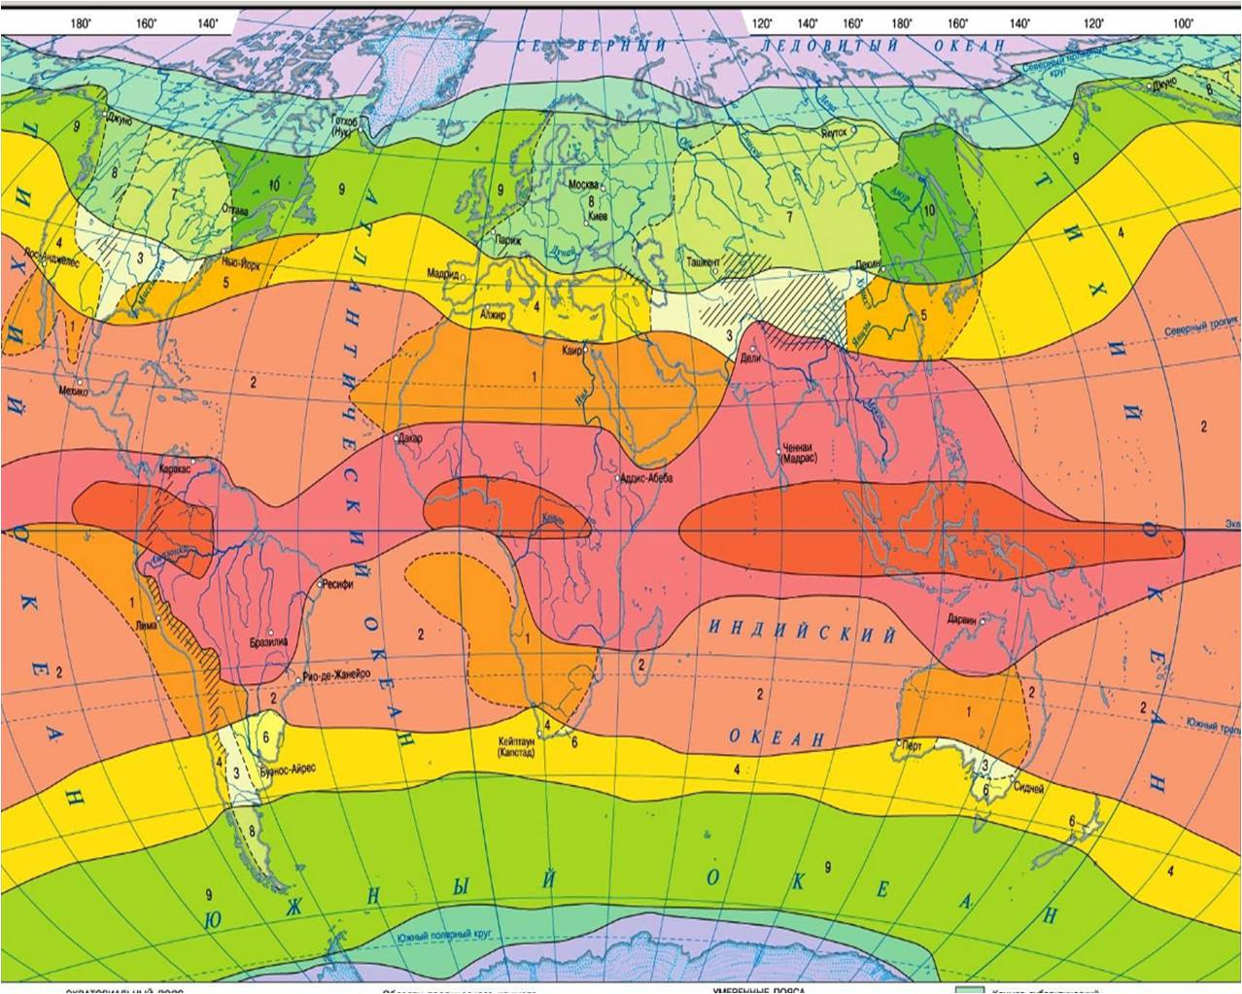
Климат
Филобок Анатолий Анатольевич
кандидат географических наук, доцент кафедры экономической, социальной и политической географии ФГБОУ ВО «Кубанский государственный университет»

Slide 2
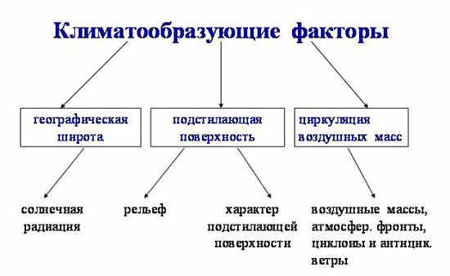

Slide 3
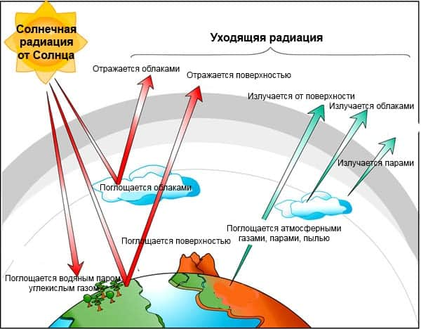
Солнечная радиация

Slide 4
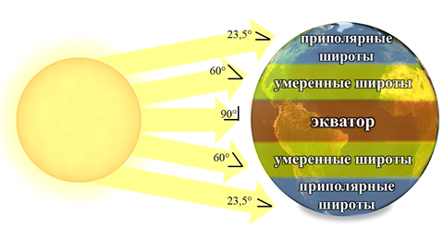
Географическая широта
От географической широты зависит угол наклона солнечных лучей, а значит:
количество тепла;
смена температурных режимов по сезонам года;
континентальность климата;
увлажнение территории.
Максимальную сумму солнечной радиации получают экваториальные районы, а к полюсам суммарная солнечная радиация уменьшается.

Slide 5
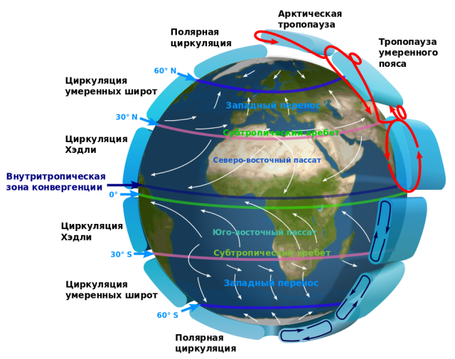
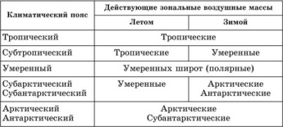
Циркуляция воздушных масс
Общая циркуляция атмосферы - это планетарная система воздушных течений на земном шаре, которая способствует переносу тепла и влаги из одних районов в другие.
Над поверхностью Земли формируются
пояса низкого (Н) давления над ЭКВАТОРОМ и ПОЛЯРНЫМИ КРУГАМИ;
пояса высокого (В) давления над ТРОПИКАМИ и ПОЛЮСАМИ.
Между поясами пониженного и повышенного давления возникают постоянные ветры.

Slide 6
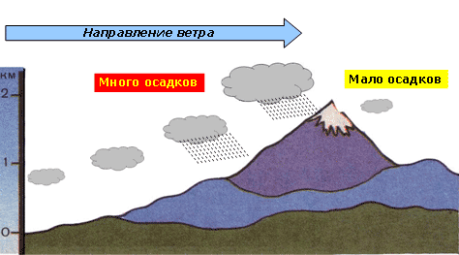
Зависимость климата от рельефа

Slide 7
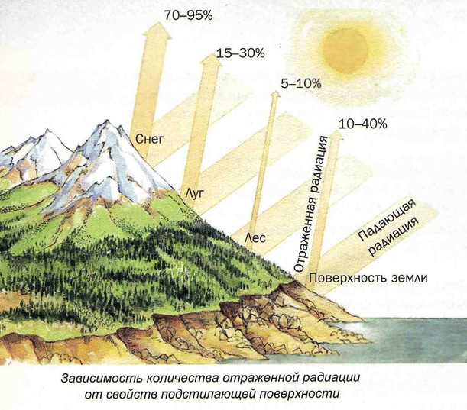

Slide 9
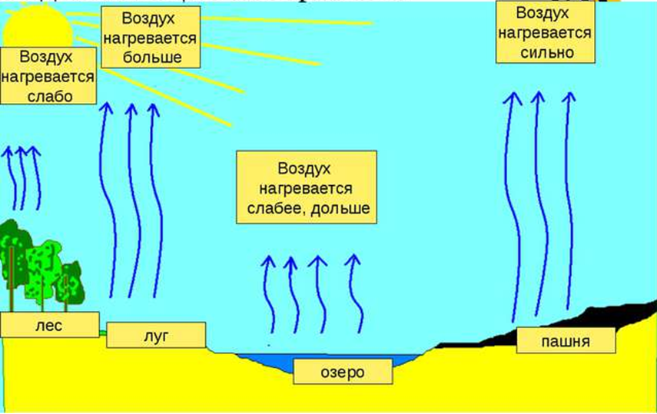
Температура воздуха зависит от типа подстилающей поверхности

Slide 11
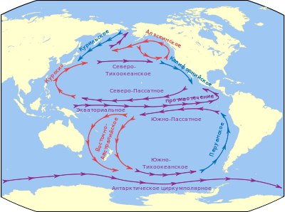
Морские течения
На влажность воздуха прибрежных районов влияют океанические течения:
у ЗАПАДНЫХ берегов – ХОЛОДНЫЕ течения
у ВОСТОЧНЫХ берегов – ТЕПЛЫЕ течения

Slide 12
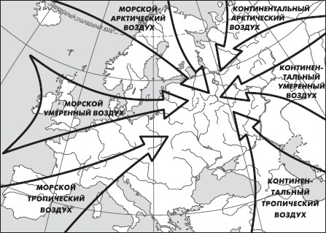
Распределение суши и моря

Slide 13
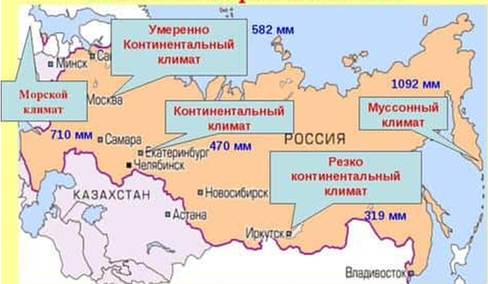
Удаление от морей и океанов

Slide 14
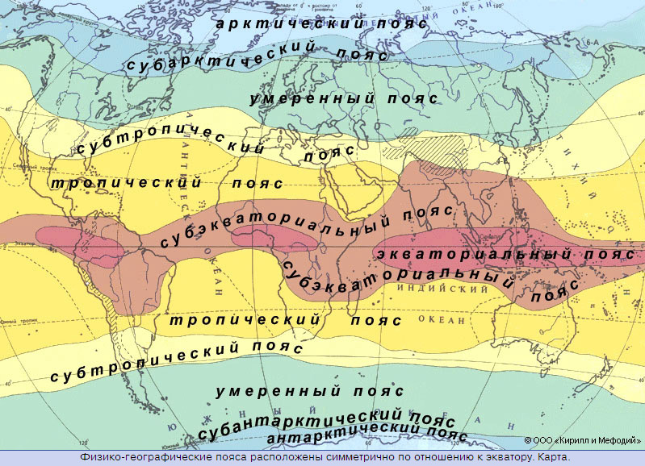
Климатические пояса

Slide 15
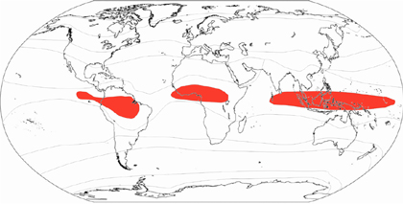
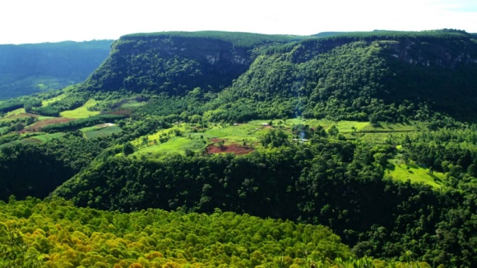
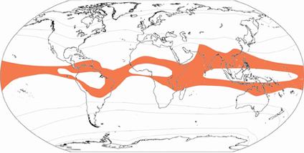
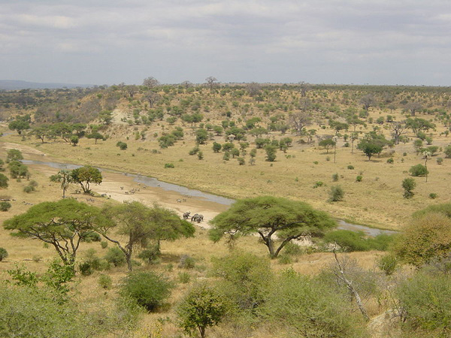
Экваториальный
Субэкваториальный

Slide 16
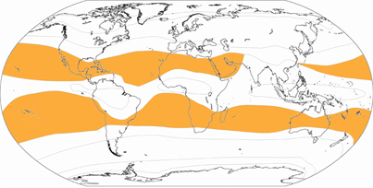
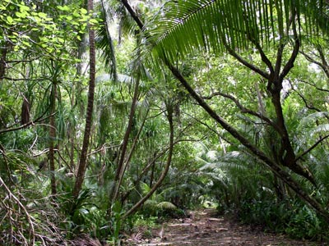
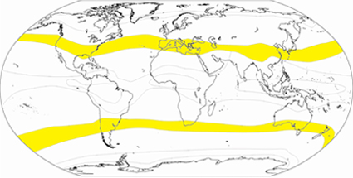
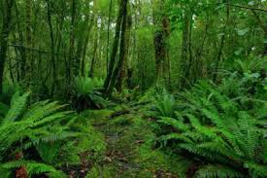
Тропический
Субтропический

Slide 17
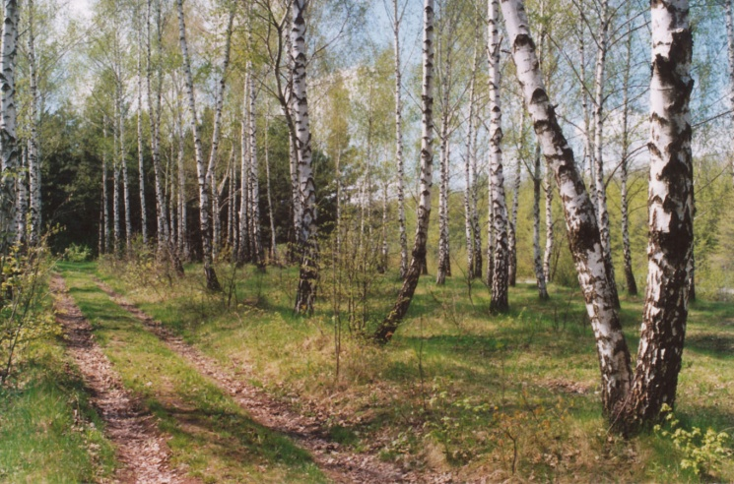
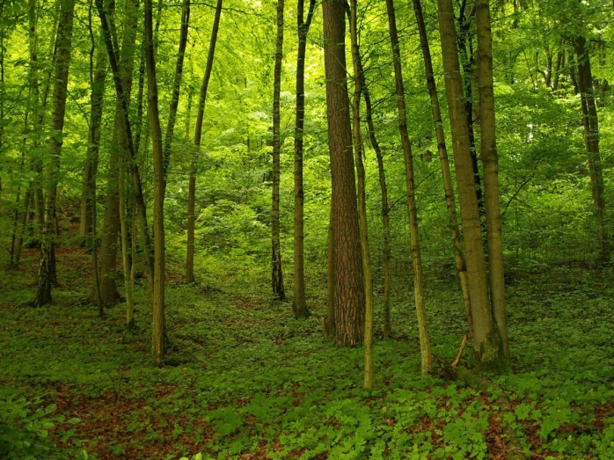
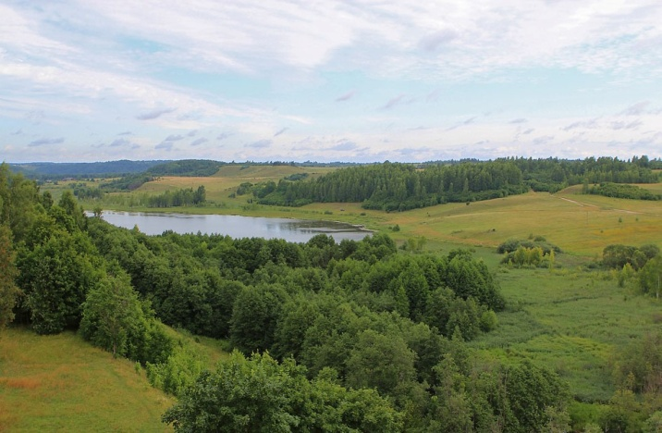
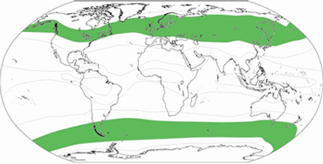
Умеренный пояс

Slide 19
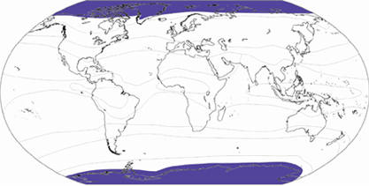
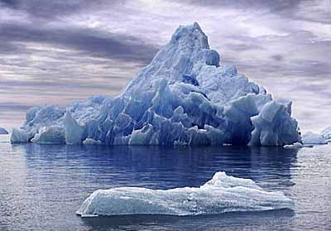
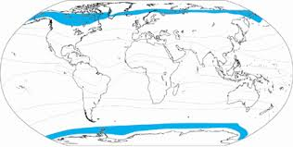
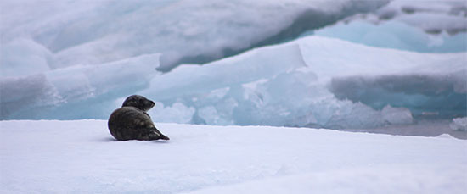
Субарктический
(субантарктический)
Арктический (антарктический)

Slide 20
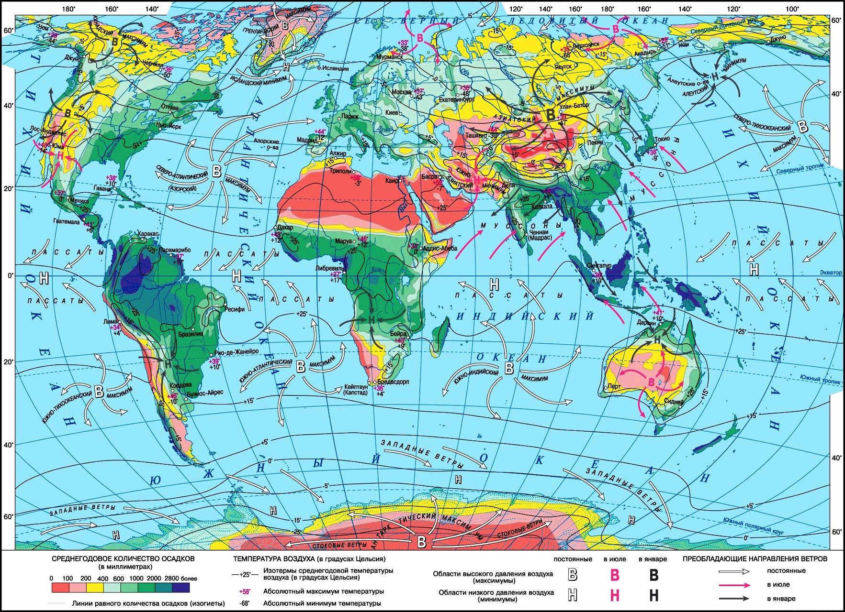

Slide 21
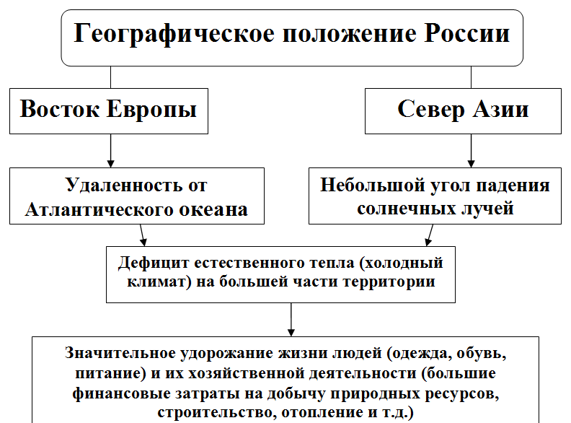
Следствия географического положения России

Slide 22
Высота Солнца над горизонтом в день летнего солнцестояния : a – мыс Челюскинец; б- г. Краснодар.

Slide 23
Зона Севера России

Slide 25
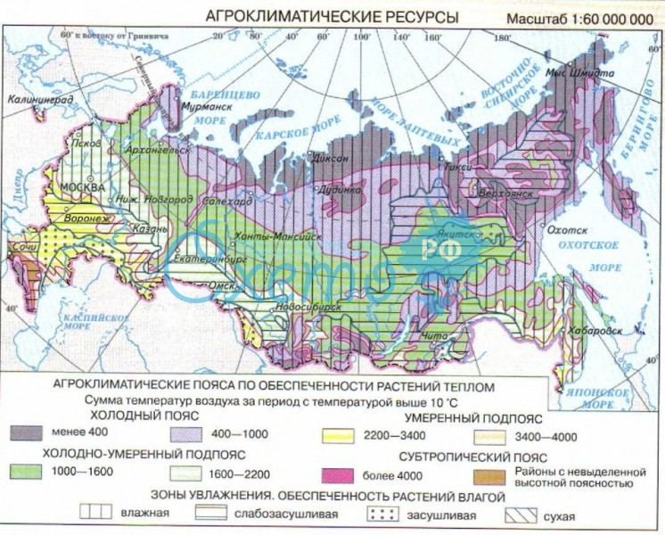

Slide 26
Степень дискомфорта в холодный период года ( по Н.Ф. Реймерсу)

Slide 27
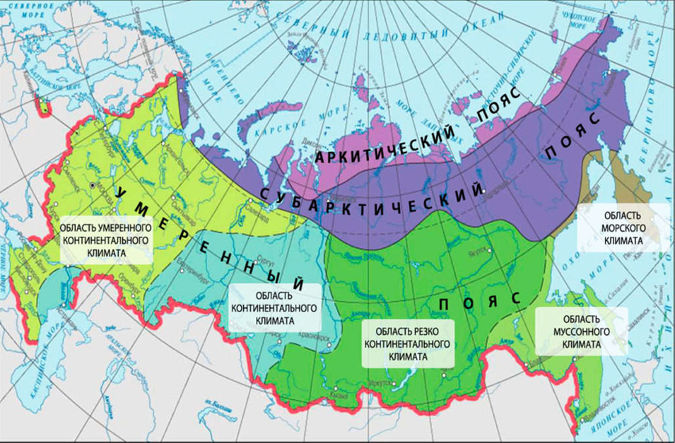
Климатические зоны и пояса России

Slide 28
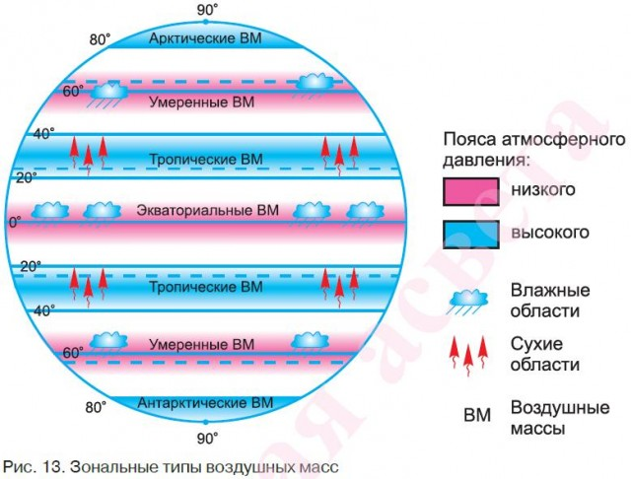
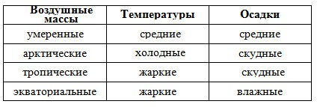
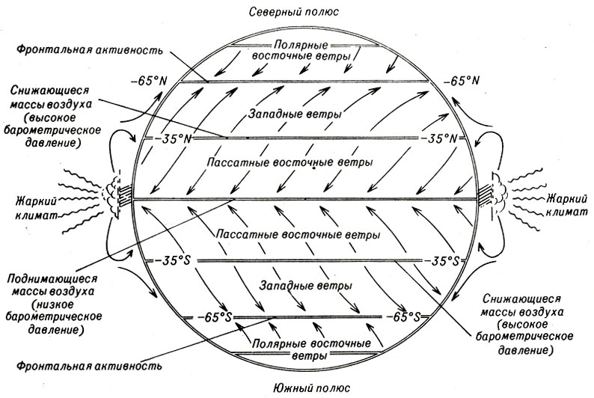
Воздушные массы

Slide 29
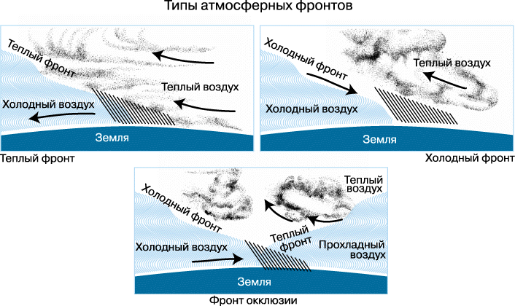
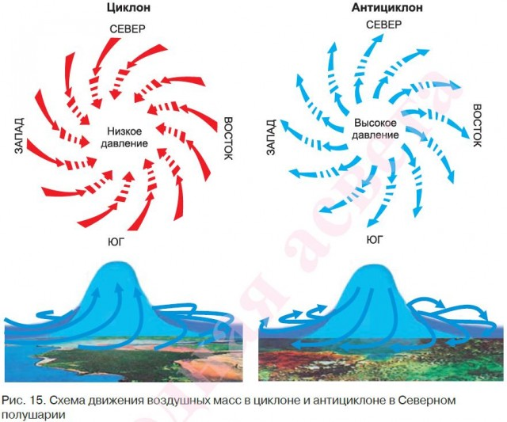
Атмосферные фронты

Slide 30
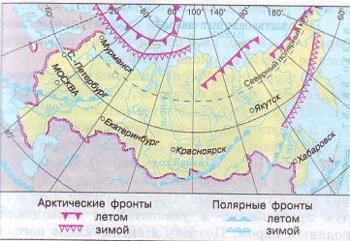
Атмосферные фронты на территории России

Slide 31
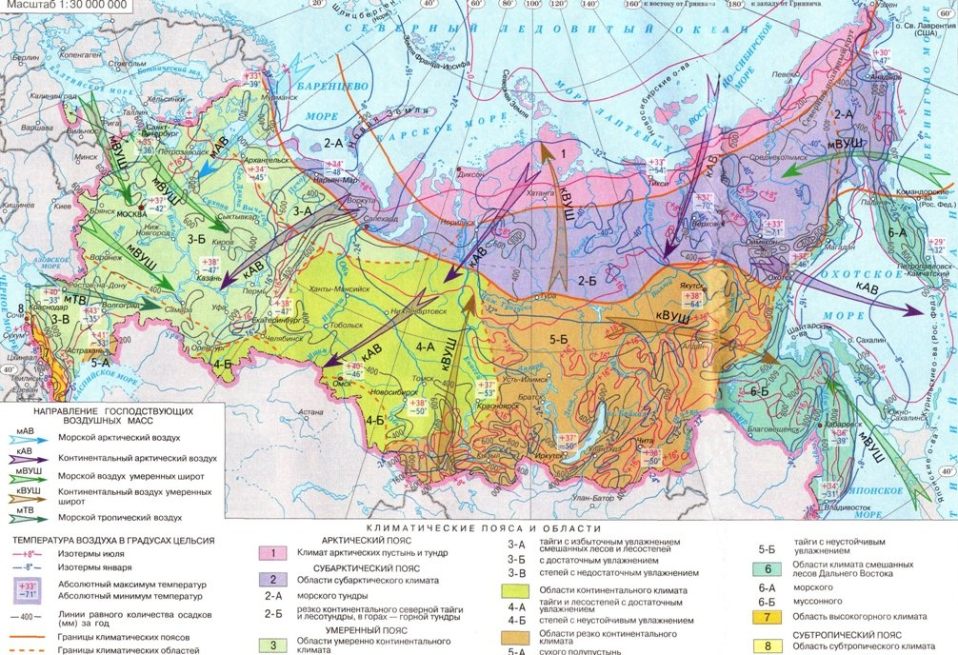

Slide 32
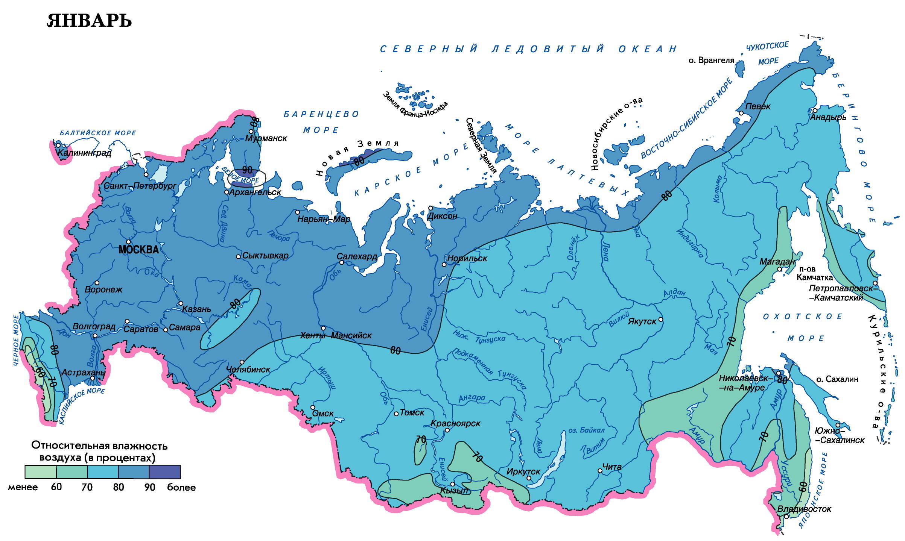
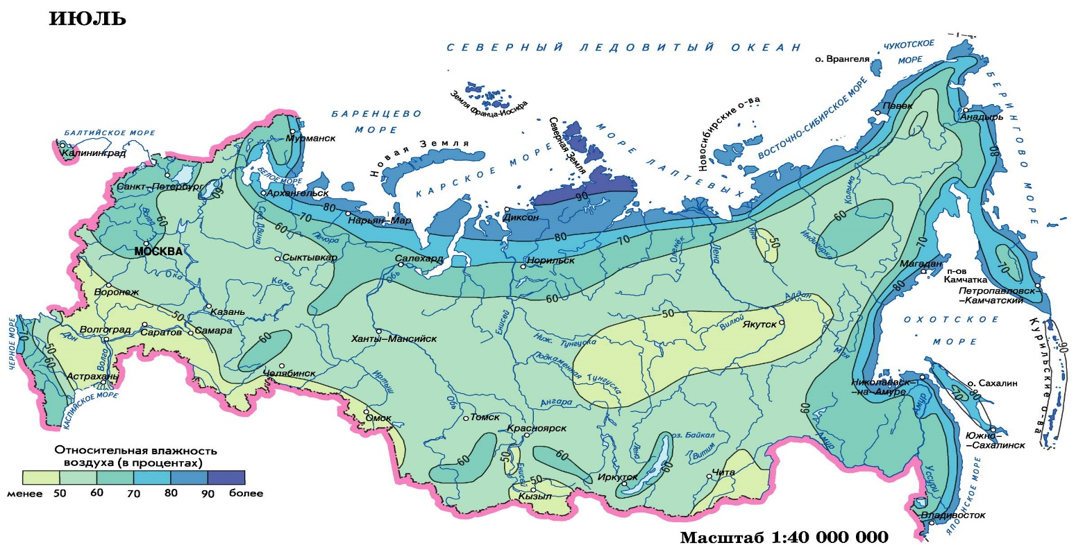
Влажность воздуха

Slide 33
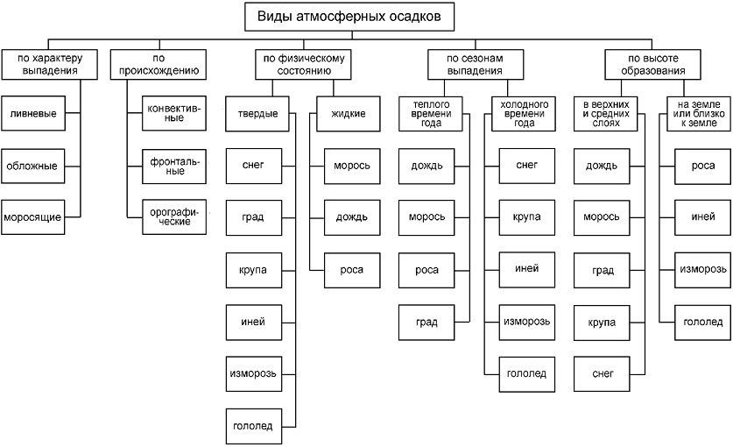
Атмосферные осадки

Slide 34
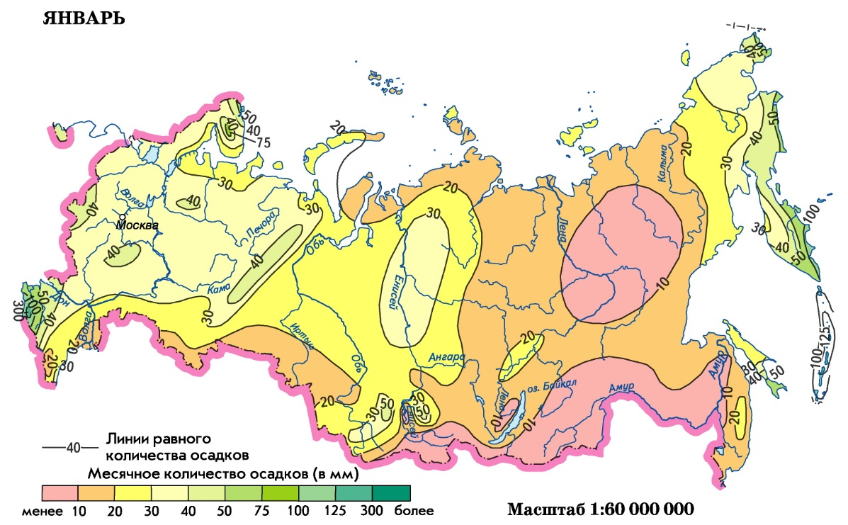
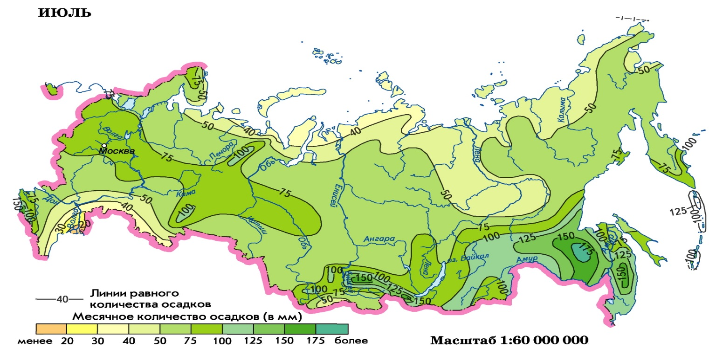
Атмосферные осадки

Slide 35
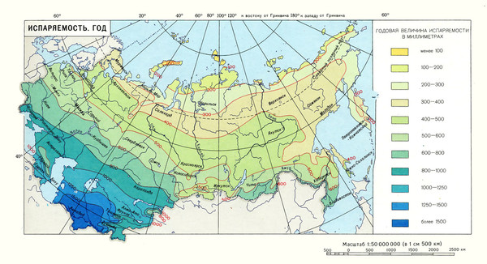
Испаряемость

Slide 36
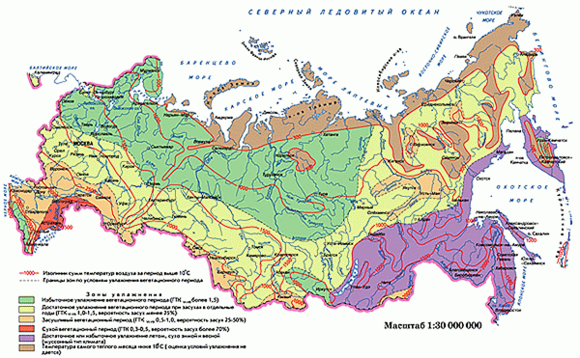
Коэффициент увлажнения и его географическое распределение

Slide 37
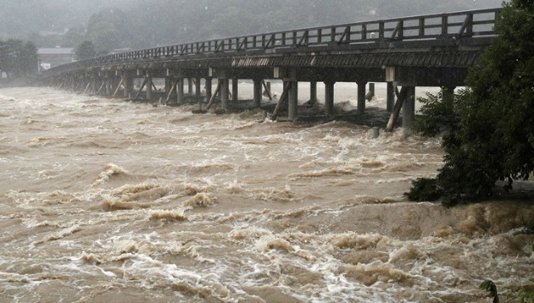
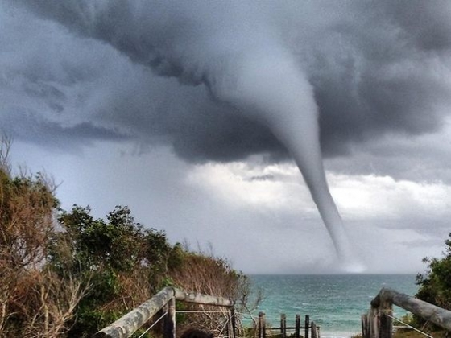
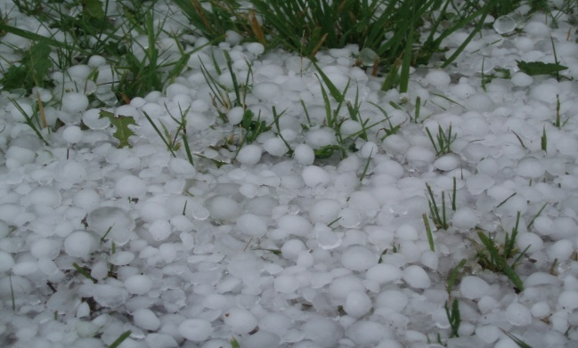
Неблагоприятные климатические явления
Ливневые дожди
Ураганы
Град
Засухи
Грозы
Заморозки

Slide 38
Климатограммы

Slide 40
Определение типа климата по температуре
если t +24º С … +26 ºС в течении всего года – значит это экваториальный пояс;
если t выше +20 ºС и амплитуда незначительная (около 3 – 7 ºС), значит – это субэкваториальный пояс;
если амплитуда больше, но зимние температуры не опускаются ниже +10, то это тропический пояс;
если зимние t около 0 или +3 ºС - +5 ºС, то это субтропический пояс;
если появляются отрицательные t, то это умеренный, субарктический или арктический пояс.

Slide 41
Определение типа климата по количеству осадков и режиму их выпадения
если годовое количество осадков более 2000 мм – это экваториальный или морской климат;
если осадков в течении года также много, но есть месяцы с низким количеством осадков – это субтропический климат;
если среднегодовое количество осадков менее 150-200 мм – это тропический климат;
если в летнее время осадков очень мало, а зимой – много (среднегодовое от 700 до 1000 мм), то это субтропический (средиземноморский) климат;
если, наоборот, в зимнее время осадков мало, а 2/3 осадков выпадает летом, то это муссонный климат. В умеренном поясе в таком климате годовое количество не превышает 800 мм, а в субтропическом достигает 1500 мм.

Slide 42
Климатограммы умеренного пояса

Slide 43
Тест
1. Какой из перечисленных городов России расположен в области муссонного климата умеренного климатического пояса?
1) Калининград
2) Владивосток
3) Мурманск
4) Астрахань
2.Укажите главные климатообразующие факторы:
вулканизм и землетрясения
приливы и отливы
географическая долгота
особенности рельефа суши
удалённость от океана
Деятельность человека
3. Выберите субъект Российской Федерации, в пределах которого имеются территории с субтропическим климатом:
А) Ростовская область; Б) Краснодарский край; В) Астраханская область; Г) Ставропольский край.

Slide 44
Ответы
1. Какой из перечисленных городов России расположен в области муссонного климата умеренного климатического пояса?
1) Калининград
2) Владивосток
3) Мурманск
4) Астрахань
2.Укажите главные климатообразующие факторы:
вулканизм и землетрясения
приливы и отливы
географическая долгота
особенности рельефа суши
удалённость от океана
Деятельность человека
3. Выберите субъект Российской Федерации, в пределах которого имеются территории с субтропическим климатом:
А) Ростовская область; Б) Краснодарский край; В) Астраханская область; Г) Ставропольский край.

Slide 45
Задания
Задание 1. Как называется область высокого атмосферного давления, с формированием которой в зимний период во многих городах Сибири связана сухая морозная погода и инверсия температуры в приземном слое?
Задание2. На рисунке показаны климатограммы, составленные для городов X и Z, расположенных в Европе примерно на одинаковой широте и на одинаковой высоте над уровнем моря. Определите, какой из этих городов расположен восточнее.
Для обоснования Вашего ответа приведите два довода.

Slide 46
ОТВЕТЫ
Задание 1. Антициклон
Задание 2. Восточнее расположен город Х, т.к.
1) в городе Х выпадает меньше атмосферных осадков;
2) в городе Х более холодные зимы (больше годовая амплитуда температур воздуха).

